Slide 1
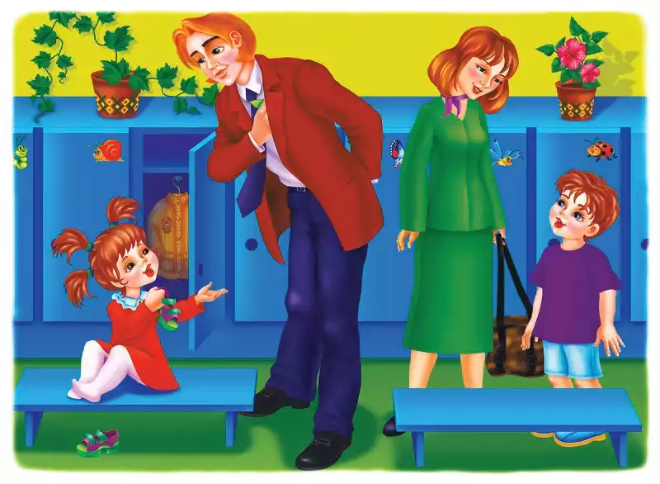
«АКТИВНЫЕ ФОРМЫ И МЕТОДЫ РАБОТЫ С РОДИТЕЛЯМИ В СОВРЕМЕННОМ ДОУ»

Slide 2
В условиях, когда большинство семей озабочено решением проблем экономического, а порой физического выживания, усилилась тенденция самоустранения многих родителей от решения вопросов воспитания и личностного развития ребёнка. Родители, не владея в достаточной мере знанием возрастных и индивидуальных особенностей развития ребёнка, порой осуществляют воспитание вслепую, интуитивно. Всё это, как правило, не приносит позитивных результатов. Организация взаимодействия с семьей – работа трудная, не имеющая готовых технологий и рецептов. Её успех определяется интуицией, инициативой и терпением педагога, его умением стать профессиональным помощником в семье

Slide 3
«От того, как прошло детство, кто вёл
ребенка за руку в детские годы, что вошло
в его разум и сердце из окружающего мира –
от этого в решающей степени зависит, каким
человеком станет сегодняшний малыш».
/В. А. Сухомлинский/

Slide 4
Воспитание и развитие ребенка невозможны без участия родителей. Чтобы они стали помощниками педагога, творчески развивались вместе с детьми, необходимо убедить их в том, что они способны на это, что нет увлекательнее и благороднее дела, чем учиться понимать своего ребенка, а поняв его, помогать во всем, быть терпеливыми и деликатными и тогда все получится.
Взаимодействие родителей и детского сада редко возникает сразу. Это длительный процесс, долгий и кропотливый труд, требующий терпеливого, неуклонного следования выбранной цели.
С этой целью в своей работе я решила использовать активные формы и методы работы с родителями:

Slide 5
- посещение семей воспитанников на дому;
- общие и групповые родительские собрания;
- консультации;
- занятия с участием родителей;
- выставки детских работ, изготовленных вместе с родителями;
- совместные экскурсии;
- Дни добрых дел;
- Дни открытых дверей;
- участие родителей в подготовке и проведении праздников, досугов;
- оформление фотомонтажей;
- совместное создание предметно – развивающей среды;
- утренние приветствия;
- работа с родительским комитетом группы;
- тренинги;
- семинар – практикум;
- родительские гостиные;
- семейный вернисаж.

Slide 6
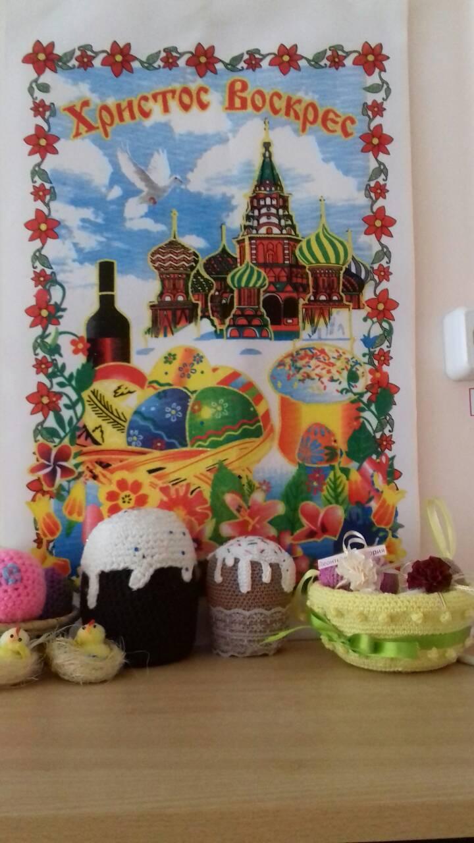
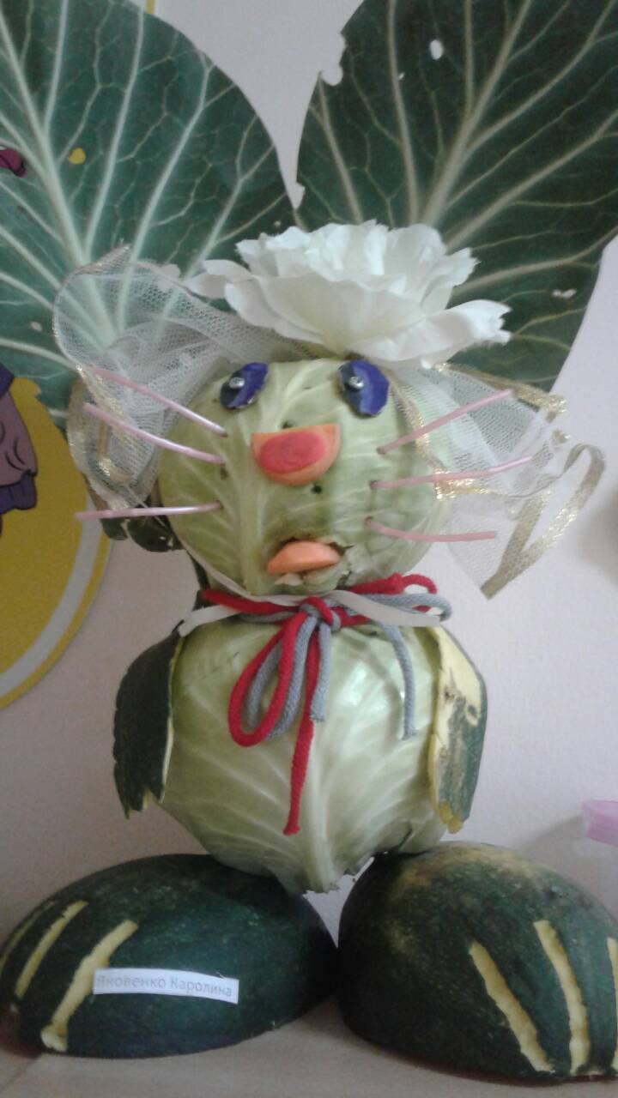
Сначала учебного 2017-2018г. В 1 младшей группе были проведены мероприятия с участием родителей: -Участие в выставках поделок: «Природа и фантазия» «Новогодняя игрушка» «Пасхальная фантазия»

Slide 7
-В вставках рисунков:«Животные и птицы зимой» «Зимушка хрустальная»

Slide 8
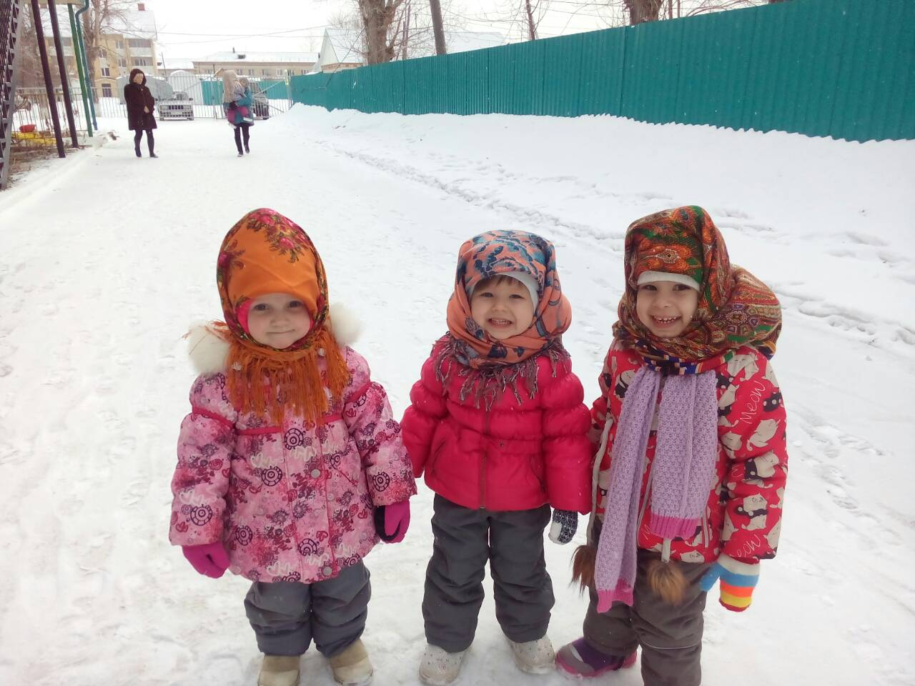
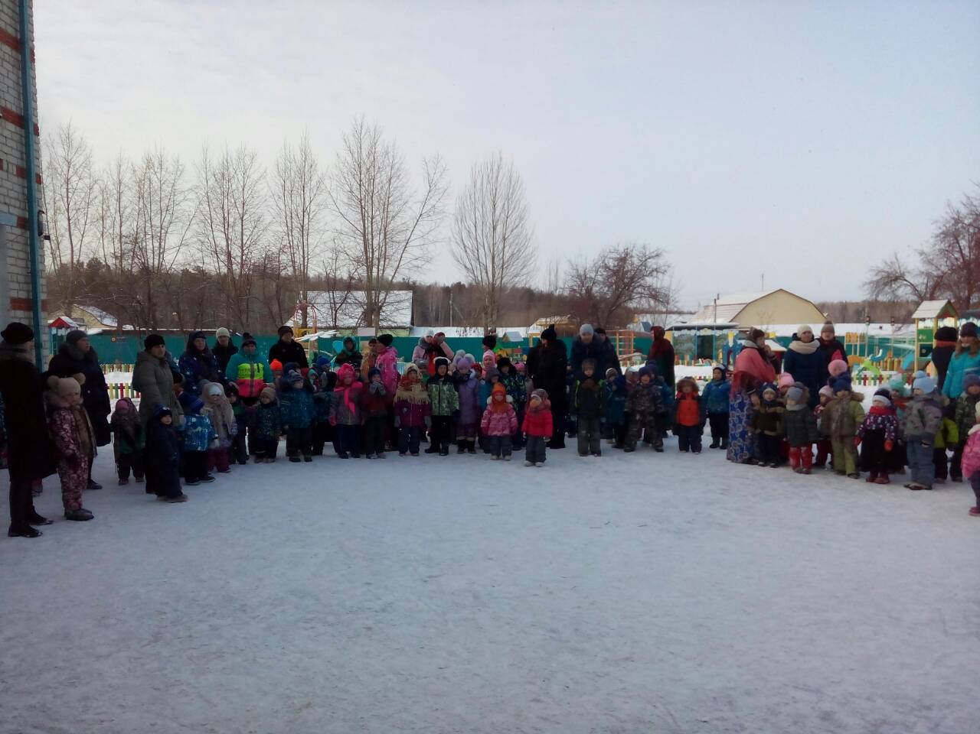
-Помощь и участие в праздновании масленицы.

Slide 9
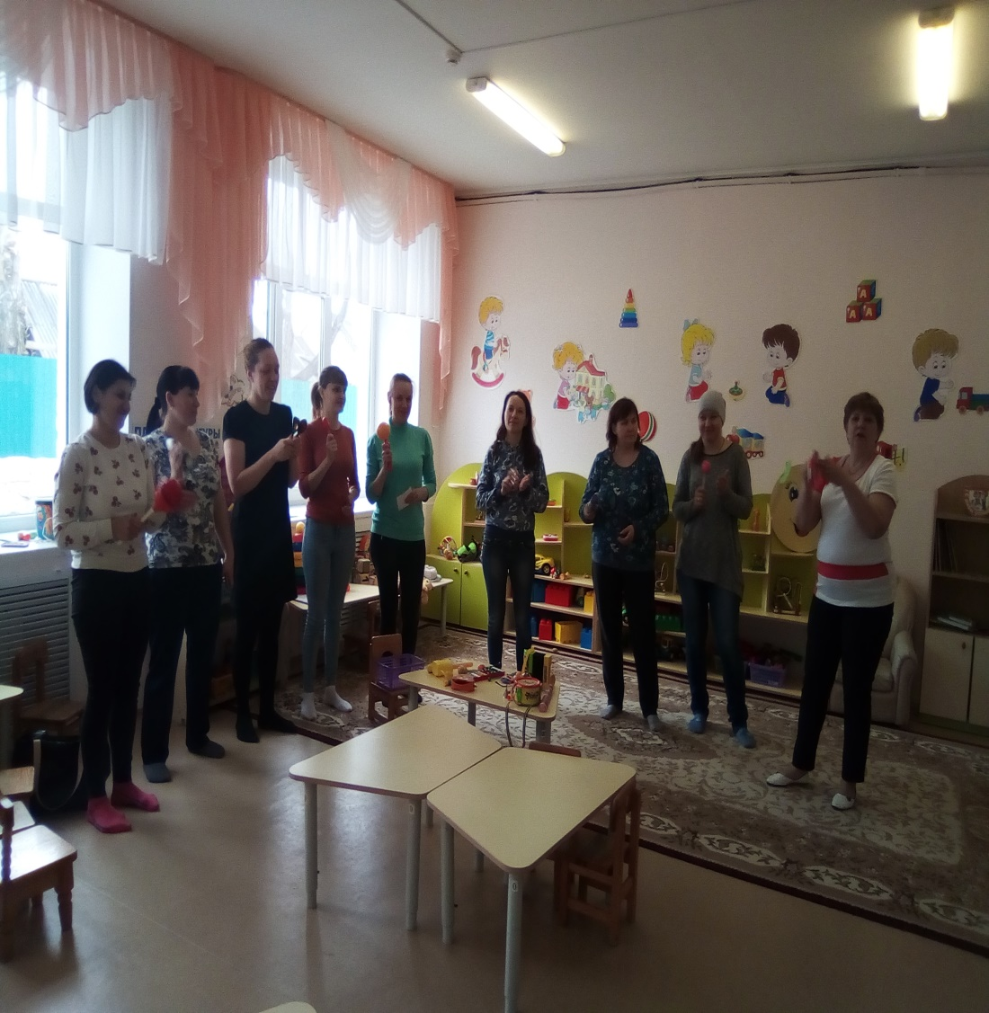
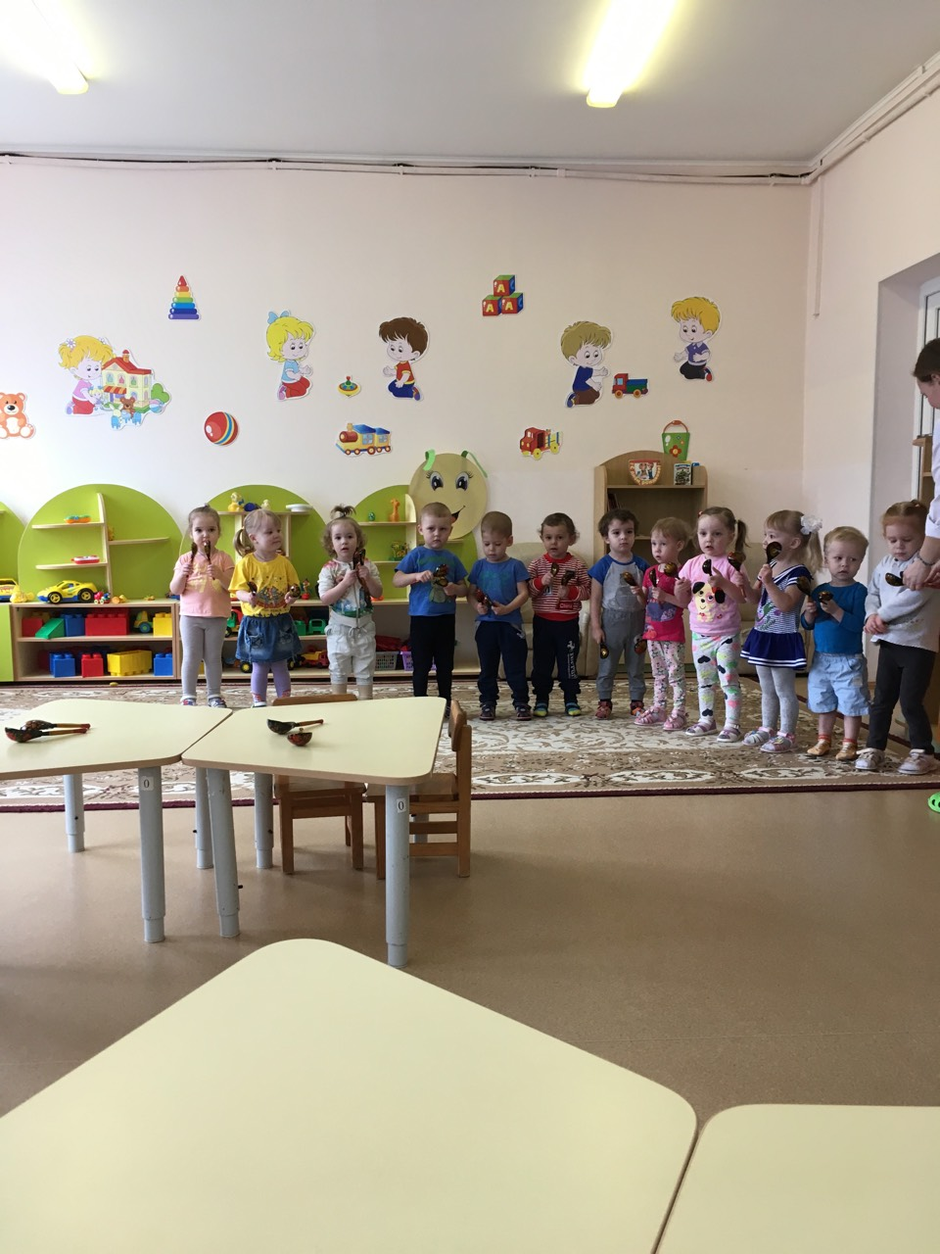
Родительское собрание с участием муз.руководителя.

Slide 10
Участие в акциях: «Цветы памяти» «Бессмертный полк»

Slide 11
Экскурсия к мемориалу.

